Slide 1
Milieu en bedrijven
Begrippen
Wetgeving Producten en diensten
IBS Thema
De nieuwe economie
Marktverkenning
Financiën
Projectmanagement
De verborgen impact
Ondernemen
IBS Toetsing
Kennistoets
Ondernemingsplan
Vlog
Week 1 | Week 2 | Week 3 | Week 4 | Week 5 | Week 6 | Vakantie | Week 7 | Week 8 | Week 9 | Week 10

Slide 3
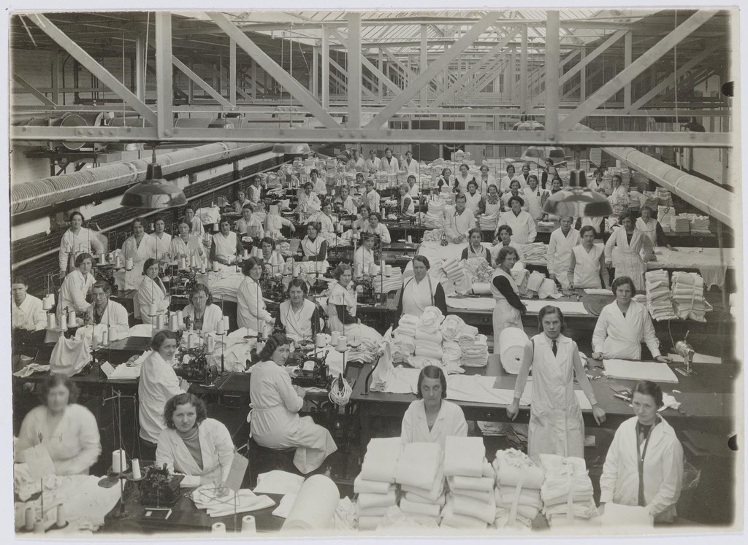

Slide 5
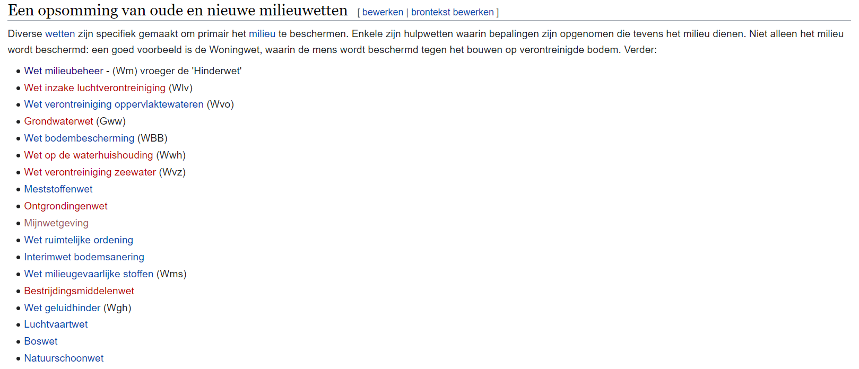
Milieuwetgeving

Slide 6
Barim Besluit algemene regels voor inrichtingen milieubeheer
Drie type bedrijven afhankelijk van de milieubelasting
Type A-bedrijven;
moeten voldoen aan activiteitenbesluit (geen melding)
Type B-bedrijven;
moeten hun activiteiten melden
Type C-bedrijven;
moeten omgevingsvergunnig aanvragen voor het onderdeel milieu.

Slide 7
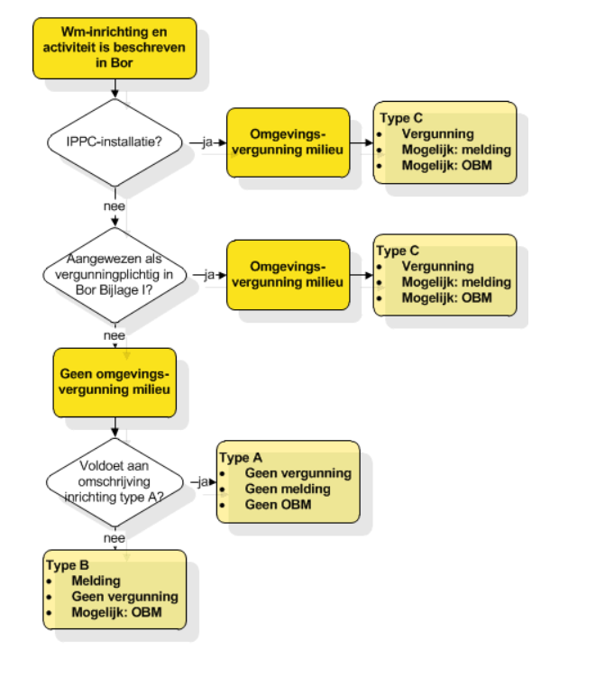
IPPC-installatie ?
Bor bijlage ?
Notes:
Wat is verzilting
Wat is erosie

Slide 8
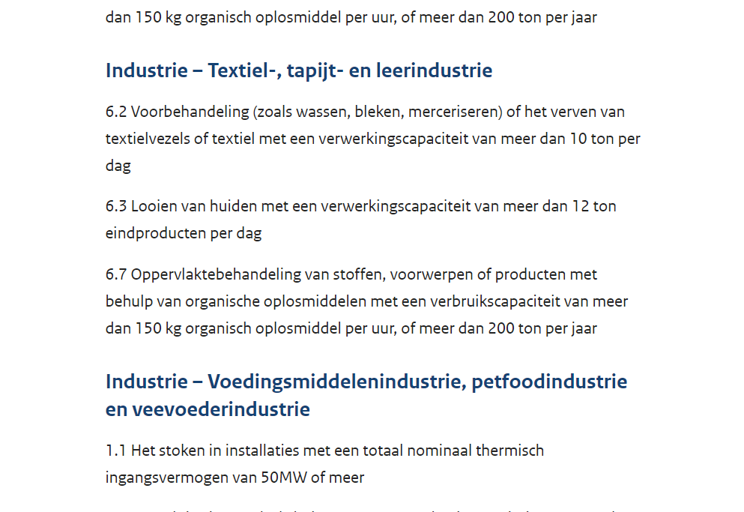
Voorbeeld IPPC

Slide 9
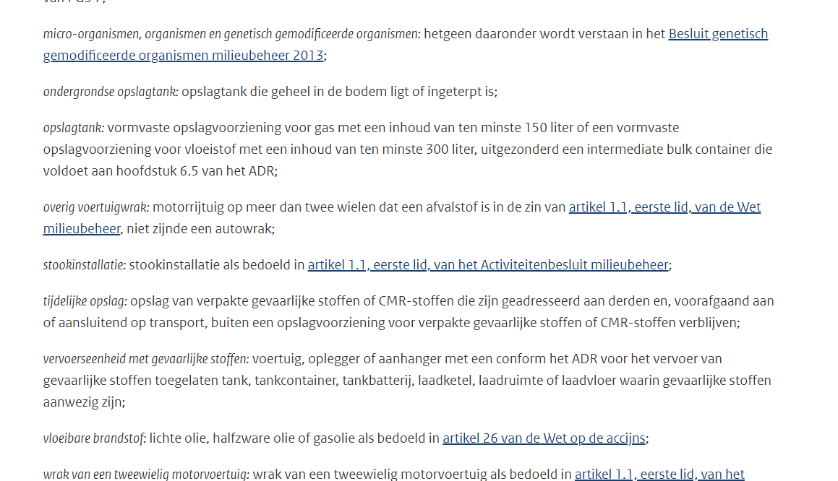
Voorbeeld Bor

Slide 10
Voorbeelden
Winkel, verpleeghuis, school of kantoor
Horecabedrijf, garagebedrijf, metaalbewerkende bedrijven of aannemer
een rioolwaterzuiveringsinstallatie met slibvergistingsinstallatie, een autodemontage-bedrijf dat ook vrachtwagens demonteert

